Slide 1
Associação entre variáveis
Prof. Marcelo de Oliveira Rosa

Slide 2
Associação entre variáveis
Como pares de variáveis se associam?
  Dependência ou independência
    Medir nível de associação entre 2 variáveis
      Pouco associadas ☞ muito independentes

Slide 3
Associação entre variáveis
Como pares de variáveis se associam?
  Tabela de contingência
 |  | Variável Y
 |  | y₁ | ... | y_{j} | ... | y_{l} | Total
Variável X | x₁ | n_{1,1} |  | n_{1,j} |  | n_{1,1} | n_{1,+}
 | ...
 | x_{i} | n_{i,1} |  | n_{i,j} |  | n_{i,l} | n_{i,+}
 | ...
 | x_{k} | n_{k,1} |  | n_{k,j} |  | n_{k,l} | n_{k,+}
 | Total | n_{+,1} |  | n_{+,1} |  | n_{+,1} | n

Slide 4
Associação entre variáveis
Como pares de variáveis se associam?
  Tabela de contingência
 |  | Variável Y
 |  | y₁ | ... | y_{j} | ... | y_{l} | Total
Variável X | x₁ | n_{1,1} (ñ_{1,1}) |  | n_{1,j} (ñ_{1,1}) |  | n_{1,1} (ñ_{1,1}) | n_{1,+}
 | ...
 | x_{i} | n_{i,1} (ñ_{1,1}) |  | n_{i,j} (ñ_{1,1}) |  | n_{i,l} (ñ_{1,1}) | n_{i,+}
 | ...
 | x_{k} | n_{k,1} (ñ_{1,1}) |  | n_{k,j} (ñ_{1,1}) |  | n_{k,l} (ñ_{1,1}) | n_{k,+}
 | Total | n_{+,1} |  | n_{+,1} |  | n_{+,1} | n

Slide 5
Associação entre variáveis
Como pares de variáveis se associam?
  Tabela de contingência
    Se for independente
      a/(a+c) = b/(b+d) = (a+b)/n
      Ou outras relações envolvendo as distribuições marginais
 |  | Variável Y
 |  | y₁ | y₂ | Total
Variável X | x₁ | a | b | a+b
 | x_{i} | c | d | c+d
 | Total | a+c | b+d | n
Notes:
Usar exemplo da vacina

Slide 6
Associação entre variáveis
Como pares de variáveis se associam?
  Tabela de contingência
    A partir dos valores observados calculamos
      n_{i,j} (distribuição conjunta)
      n_{i,+} e n_{+,j} (distribuições marginais)
    Assumindo independência de X e Y, estimamos
      ñ_{i,j} (distribuição conjunta se X e Y fossem independentes)
    Podemos medir quão associadas são duas variáveis
      Pela diferença entre o real e o esperado
        Diferença quadrada (ignorar + e –)

Slide 7
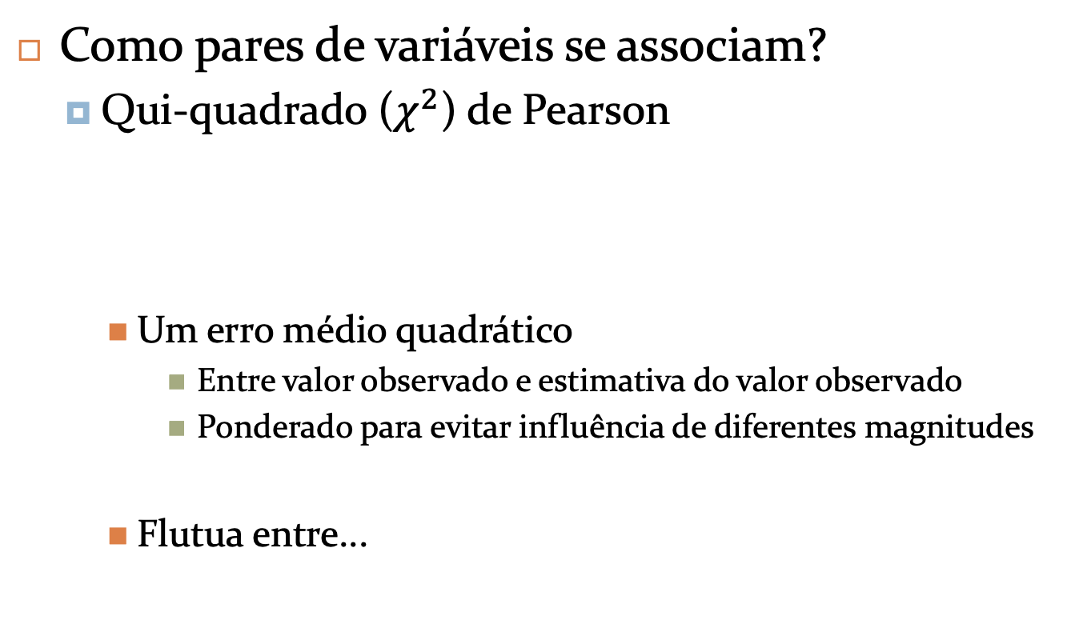

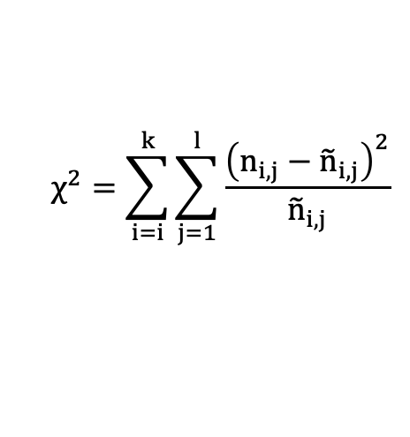
Associação entre variáveis
Como pares de variáveis se associam?
  Qui-quadrado ($χ^{2}$) de Pearson
    Um erro médio quadrático
      Entre valor observado e estimativa do valor observado
      Ponderado para evitar influência de diferentes magnitudes
    Flutua entre...
$$χ^{2}=\sum_{i=i}^{k}{\sum_{j=1}^{l}{\frac{{\left(n_{i,j}−{\tilde{n}}_{i,j}\right)}^{2}}{{\tilde{n}}_{i,j}}}}$$
$${0≤χ}^{2}≤n∙\left(\min\left(k,l\right)−1\right)$$

Slide 8

Associação entre variáveis
Como pares de variáveis se associam?
  Qui-quadrado ($χ^{2}$) de Pearson
    Um erro médio quadrático
      Entre valor observado e estimativa do valor observado
      Ponderado para evitar influência de diferentes magnitudes
    Flutua entre...
$$χ^{2}=\sum_{i=i}^{k}{\sum_{j=1}^{l}{\frac{{\left(n_{i,j}−{\tilde{n}}_{i,j}\right)}^{2}}{{\tilde{n}}_{i,j}}}}$$
Totalmente associado
$${0≤χ}^{2}≤n∙\left(\min\left(k,l\right)−1\right)$$
Sem associação

Slide 9

Associação entre variáveis
Como pares de variáveis se associam?
  Qui-quadrado ($χ^{2}$) de Pearson
    Exemplo
      Qual a relação entre os resultados dos jogos e a temperatura durante as partidas usando o 𝝌² de Pearson?
 |  | Temperatura das partidas
 |  | < 25 | [25,28[ | ≥ 28 | Total
Resultado dos Jogos | D | 0 (0,83) | 1 (1,00) | 1 (0,17) | 2
 | E | 2 (1,25) | 1 (1,50) | 0 (0,25) | 3
 | V | 3 (2,91) | 4 (3,50) | 0 (0,59) | 7
 | Total | 5 | 6 | 1 | 12

Slide 10
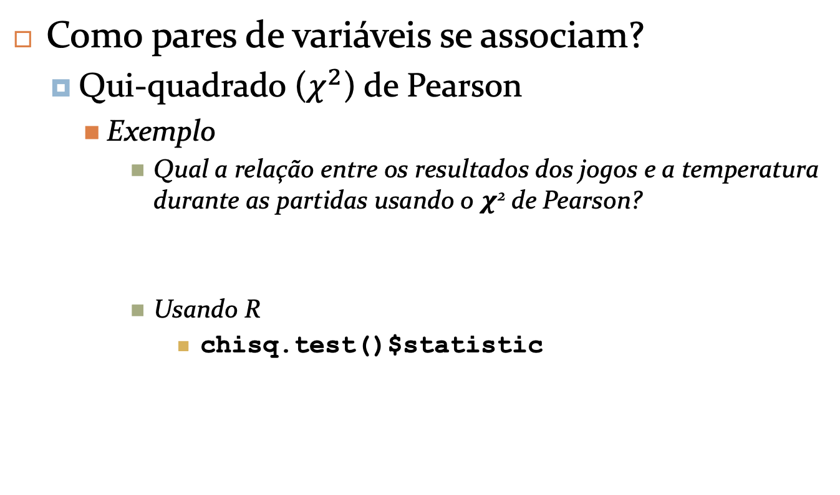
Associação entre variáveis
Como pares de variáveis se associam?
  Qui-quadrado ($χ^{2}$) de Pearson
    Exemplo
      Qual a relação entre os resultados dos jogos e a temperatura durante as partidas usando o 𝝌² de Pearson?
      Usando R
        chisq.test()$statistic
$${0≤χ}^{2}(=6,5238)≤12∙\left(\min\left(3,3\right)−1\right)(=24)$$

Slide 11
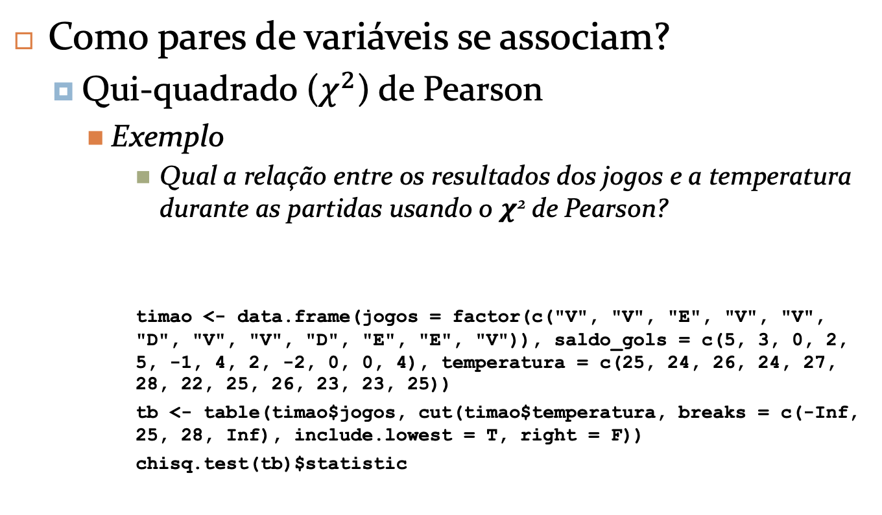
Associação entre variáveis
Como pares de variáveis se associam?
  Qui-quadrado ($χ^{2}$) de Pearson
    Exemplo
      Qual a relação entre os resultados dos jogos e a temperatura durante as partidas usando o 𝝌² de Pearson?
      timao <- data.frame(jogos = factor(c("V", "V", "E", "V", "V", "D", "V", "V", "D", "E", "E", "V")), saldo_gols = c(5, 3, 0, 2, 5, -1, 4, 2, -2, 0, 0, 4), temperatura = c(25, 24, 26, 24, 27, 28, 22, 25, 26, 23, 23, 25))
      tb <- table(timao$jogos, cut(timao$temperatura, breaks = c(-Inf, 25, 28, Inf), include.lowest = T, right = F))
      chisq.test(tb)$statistic
$${0≤χ}^{2}(=6,5238)≤12∙\left(\min\left(3,3\right)−1\right)(=24)$$

Slide 12



Associação entre variáveis
Como pares de variáveis se associam?
  V de Craemer
    Variante de $χ^{2}$ de Pearson
      Para que nível de associação varie entre zero e 1
$$V=\sqrt{\frac{χ^{2}}{n∙\left(\min\left(k,l\right)−1\right)}}$$
$$0≤V≤1$$
Sem associação
Totalmente associado
Notes:
No exemplo do timão, V = 0.521

Slide 13


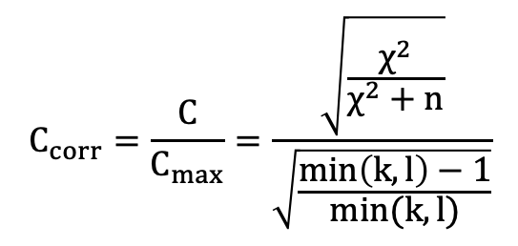
Associação entre variáveis
Como pares de variáveis se associam?
  Coeficiente de contingência C
    Outra “normalização” de $χ^{2}$
$$C_{corr}=\frac{C}{C_{max}}=\frac{\sqrt{\frac{χ^{2}}{χ^{2}+n}}}{\sqrt{\frac{\min\left(k,l\right)−1}{min⁡(k,l)}}}$$
$$0≤C_{corr}≤1$$
Sem associação
Totalmente associado
Notes:
C_\text{corr} para timão = 0.7268

Slide 14
Associação entre variáveis
Como pares de variáveis contínuas se associam?
  Podemos
    Agrupá-las e usar os métodos anteriores
    Ou usar outras técnicas

Slide 15
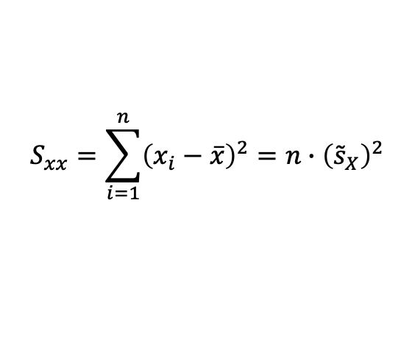

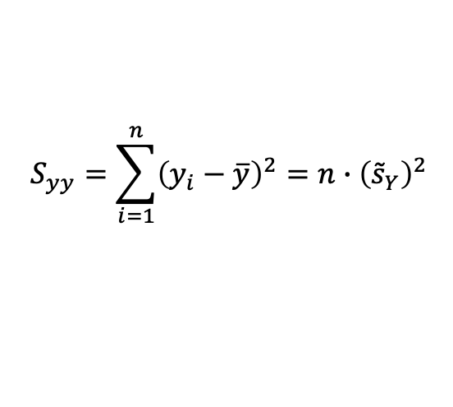
Associação entre variáveis
Como pares de variáveis contínuas se associam?
  Coeficiente de correlação Bravais-Pearson
    Ideia central ☞ associação linear entre X e Y
      Y = a + b X
    Desvios da linearidade ☞ perda da associação
$$r=\frac{S_{xy}}{\sqrt{S_{xx}∙S_{yy}}}$$
$$S_{xx}=\sum_{i=1}^{n}{{\left(x_{i}−\overline{x}\right)}^{2}=n∙{\left({\tilde{s}}_{X}\right)}^{2}}$$
$$S_{yy}=\sum_{i=1}^{n}{{\left(y_{i}−\overline{y}\right)}^{2}=n∙{\left({\tilde{s}}_{Y}\right)}^{2}}$$

Slide 16
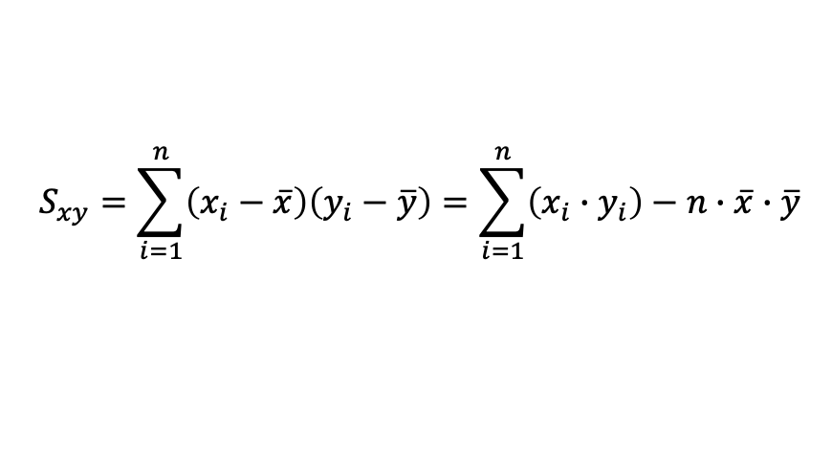

Associação entre variáveis
Como pares de variáveis contínuas se associam?
  Coeficiente de correlação Bravais-Pearson
    Ideia central ☞ associação linear entre X e Y
      Y = a + b X
    Desvios da linearidade ☞ perda da associação
      r depende da variância e variância cruzada dos valores observados das variáveis X e Y
$$r=\frac{S_{xy}}{\sqrt{S_{xx}∙S_{yy}}}$$
$$S_{xy}=\sum_{i=1}^{n}{\left(x_{i}−\overline{x}\right)\left(y_{i}−\overline{y}\right)=\sum_{i=1}^{n}{\left(x_{i}∙y_{i}\right)}−n∙\overline{x}∙\overline{y}}$$

Slide 17

Associação entre variáveis
Como pares de variáveis contínuas se associam?
  Coeficiente de correlação Bravais-Pearson
    Ideia central ☞ associação linear entre X e Y
      Y = a + b X
    Desvios da linearidade ☞ perda da associação
      |r|=1 : relação linear entre Y e X
      r = 0 : não necessariamente há independência entre X e Y
$$r=\frac{S_{xy}}{\sqrt{S_{xx}∙S_{yy}}}$$
$$−1≤r≤+1$$

Slide 18
Associação entre variáveis
Como pares de variáveis contínuas se associam?
  Coeficiente de correlação Bravais-Pearson
    APENAS aplicado em variáveis contínuas
    Não se dá bem com modelos não-lineares
      Requer alguma linearização

Slide 19

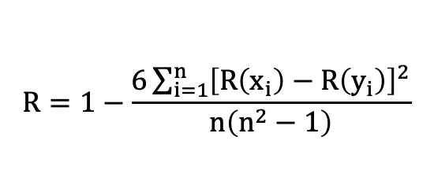
Associação entre variáveis
Como pares de variáveis contínuas se associam?
  Coef. de correlação por ranqueamento de Spearman
    Ideia central
      Os valores observados de X e Y devem estar “alinhadas”
        Alinhados ☞ ordenados ☞ alta associação
        Desalinhados ☞ baixa associação
      Ordenação ☞ ranqueamento (ranking)
        R(z) – ordem de z no conjunto de valores de Z
$$R=1−\frac{6\sum_{i=1}^{n}{{\left[R\left(x_{i}\right)−R\left(y_{i}\right)\right]}^{2}}}{n\left(n^{2}−1\right)}$$
$$−1≤R≤+1$$

Slide 20
Associação entre variáveis
Como pares de variáveis contínuas se associam?
  Coef. de correlação por ranqueamento de Spearman
    Ranqueamento ☞ robustez da avaliação
    Não está atrelado a um modelo Y ~ X
      Linear para Pearson
    Requer truques para empates (ties) de ranqueamento
    Pode ser usado em variáveis
      2 variáveis contínuas
      1 variável contínua e 1 variável ordinal
      NÃO pode ser aplicado em variáveis nominais
        Precisa de uma relação de ordem ☞ R()

Slide 21
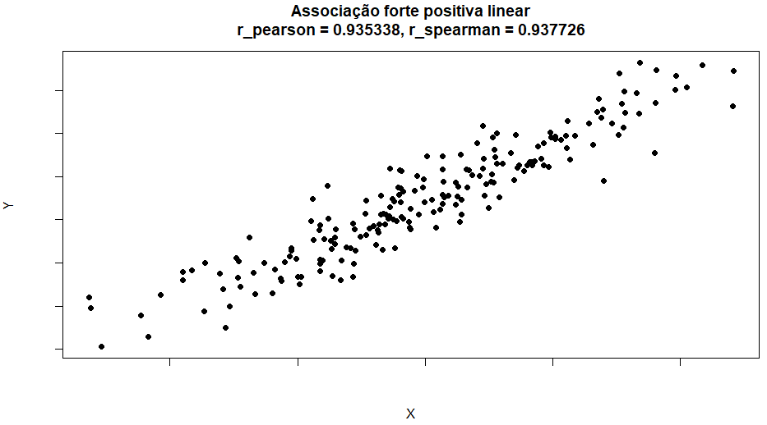
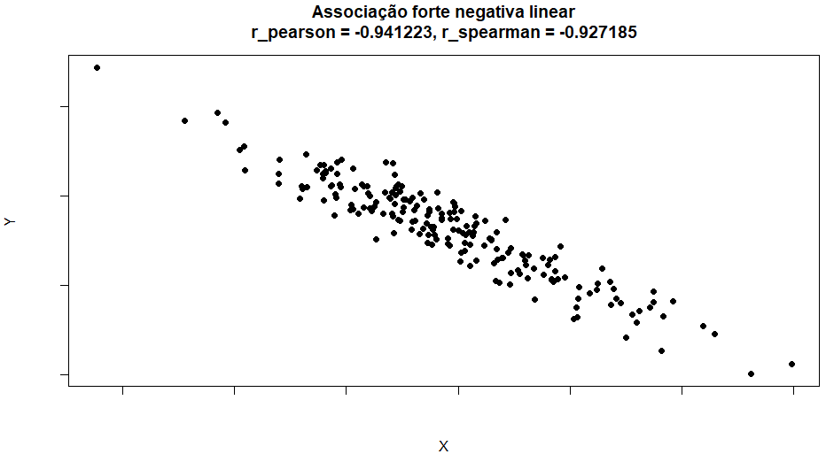
Associação entre variáveis
Como pares de variáveis contínuas se associam?
  Comparação entre r e R
    Comparação com gráfico de pontos
      scatter plot

Slide 22
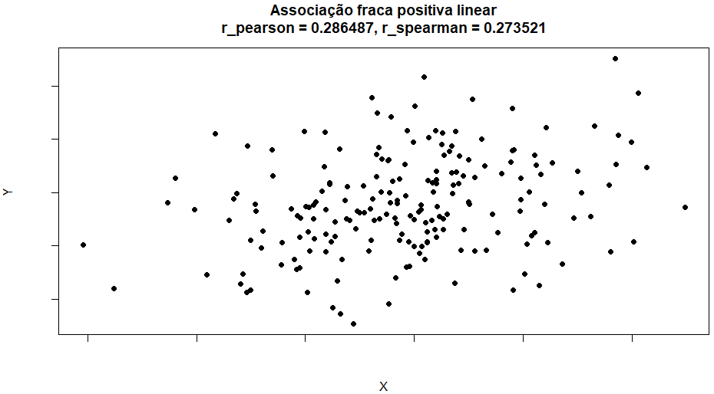
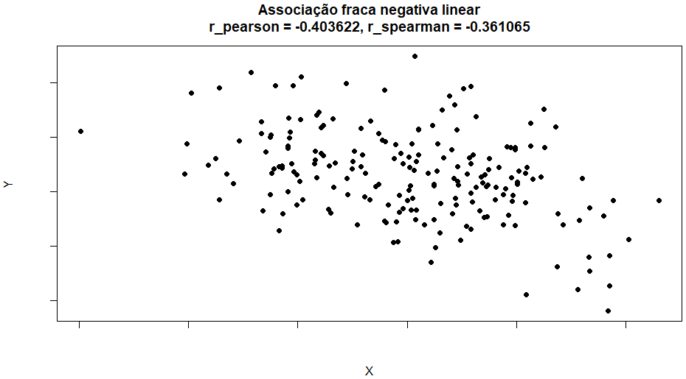
Associação entre variáveis
Como pares de variáveis contínuas se associam?
  Comparação entre r e R
    Comparação com gráfico de pontos
      scatter plot

Slide 23
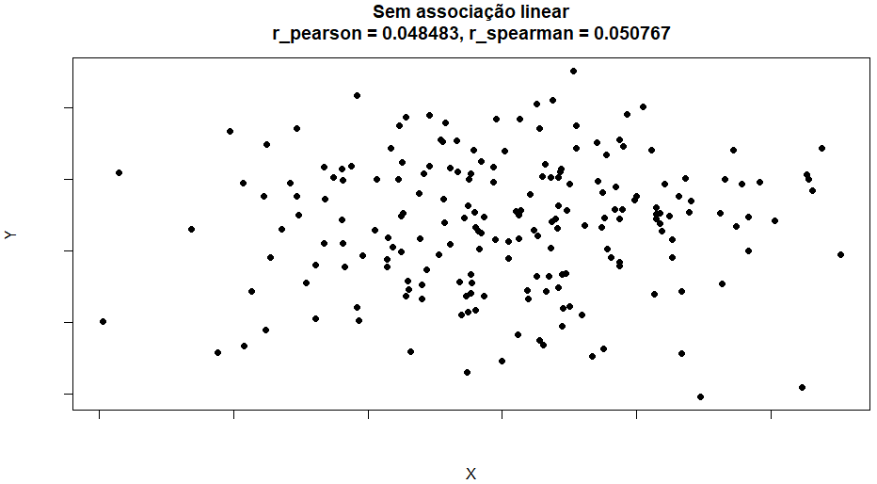
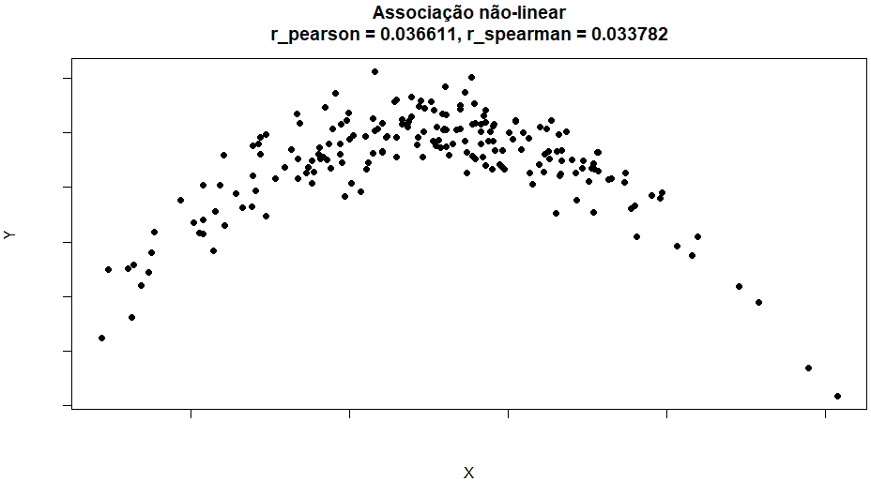
Associação entre variáveis
Como pares de variáveis contínuas se associam?
  Comparação entre r e R
    Comparação com gráfico de pontos
      scatter plot

Slide 24
Associação entre variáveis
Como pares de variáveis contínuas se associam?
  Comparação entre r e R
    Exemplo
      Usando um conjunto de dados disponível no R
        iris: experimento envolvendo medições de comprimento e largura da sépala e pétala de flores da espécie iris
      iris
      summary(iris)
      plot(iris$Sepal.Length, iris$Petal.Length, pch=19)
      cor(iris$Sepal.Length, iris$Petal.Length, method="pearson")
      cor(iris$Sepal.Length, iris$Petal.Length, method="spearman")

